Slide 1
游学
学

Slide 2
目录：
第一天——中国科技馆
第二天上午——司马台长城
第二天下午——古北水镇
第三天——酒庄

Slide 3
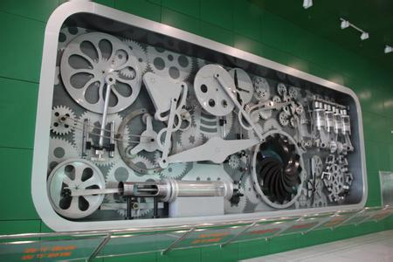
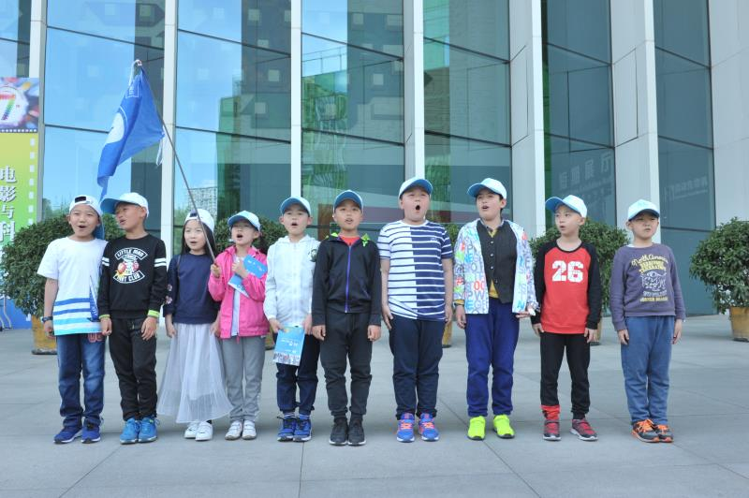
第一天，科技馆
2017年4月21日，我们开始了有趣的游学。早上7点，我们登上旅游大巴从学校出发，旅途中，大家在车上一直分享零食，聊天，非常有趣，沿途的风景也很美，没有一个同学睡着。我们一直走了四个多小时，下午的时候，我们才到了游学的第一站——中国科技馆。墙壁上的标志是一个组合多边形，它的涂色让人看起来有视错觉，分不清它到底是一层还是两层。我们下了车就进了科技馆。翻开游学手册，找到科技馆的游学任务，我们开始分头行动。 用了不到半个小时，我们就完成了科技馆内的所有任务，之后我们就开始参观其他展区。一直到科技馆闭馆，我们才依依不舍地坐上车，赶往住宿的地点。

Slide 4
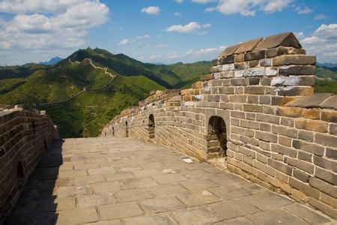
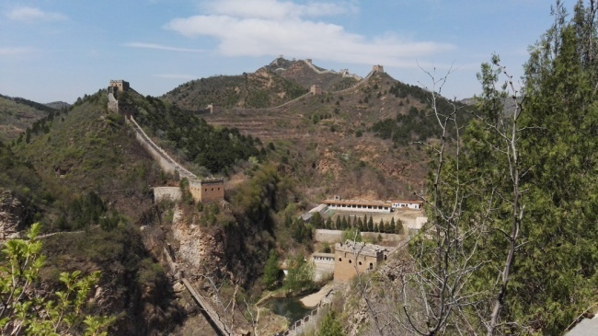
第二天上午，司马台长城
第二天，我一早就醒了。吃完早餐后，我们就坐上大巴赶往今天的游学地点——司马台长城和古北水镇。一个多小时候后，我们到达了司马台长城。司马台长城以它的山高路陡、极高极险而著名，并且它是唯一未经过修整、保留明代原貌的长城。我们下了车就开始了艰难的爬行。一路上，骄阳似火，一副老花镜就能将木头点燃。到了二号烽火台，我们翻开游学手册，按照司马台长城的任务要求，去完成任务。所有任务图片都采集在1-5号烽火台，不过到1号烽火台的过道封闭了，所以我们只好到3号烽火台。在那里，我们拍完了所有照片，因为人流量大，老师给我们减少了任务。完成任务后，我们在美食街饱餐了一顿铜锅火锅，真是太美味了！

Slide 5
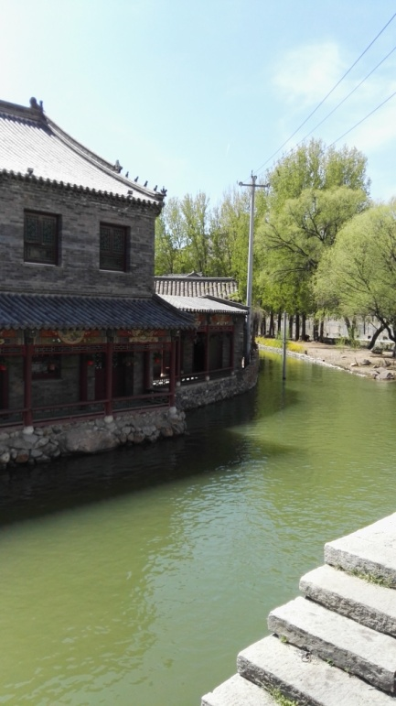
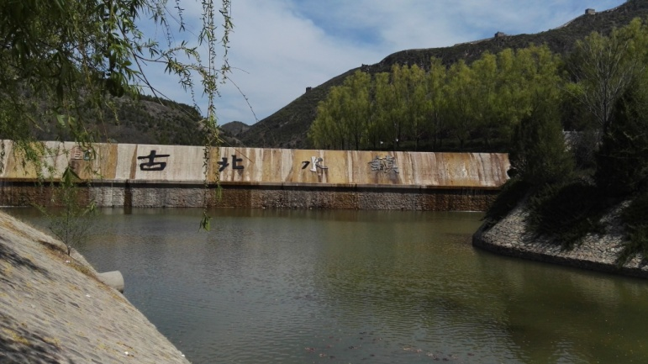
第二天下午，古北水镇
吃完饭后，我们按照游学手册上古北水镇的任务要求分头行动。我、赵智涛、钟越是一组，自称“智体组合”。我们的午餐地点离一个任务地点——镇远镖局比较近，所以我们先去了镇远镖局。从镇远镖局出来后，我们去了八旗会馆。然后，我们去了月老 祠。月老祠里面有一个喊泉，让大家对着泉水喊“我爱你”。不过我们不管那个，直接乱喊一通。我们发现，声音越大，水柱越高。后来我们去了永顺染坊。永顺染坊在水镇的另一边，染坊里面，有许多条花布，很好看。我惊叹，古人居然能做出这么好的布！出了永顺染坊后，我们去了最后一个任务地点——司马小烧酒坊。我们吃晚饭的地点就在它旁边。晚饭后我们上了车，去往住宿的地点。

Slide 6
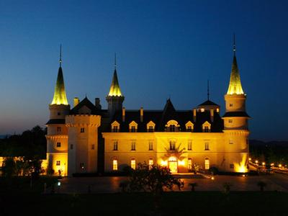
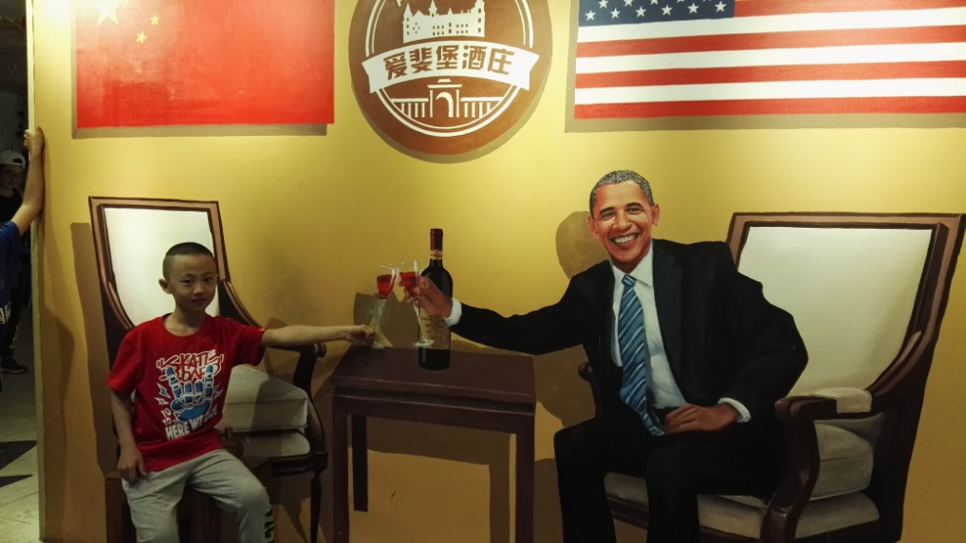
第三天，酒庄
第三天，我们去了酒庄。酒庄离我们住的地方只有十分钟车程。我们先去主楼城堡，参观了地下酒窖。地下酒窖里有许多桶酒，而且还有私人藏酒处。我们在那了解了酒的制作过程。出了地下酒窖后，我们玩了五人六足和丢沙包这两个亲子游戏。游戏非常有意思，我们都玩得很开心。做完游戏后，我们每人都在酒庄灌了一瓶白兰地。你看，我还和奥巴马碰杯了呢！午饭后，我们坐上车，返回石家庄，结束了我们欢乐的游学！

